Slide 1
Les 1
Rekenen zonder rekenmachine

Slide 2
Vandaag
Onderdeel getallen bespreken.
Opdrachten maken
Handig rekenen
Verder werken

Slide 3
Onderdeel getallen
Les 1 -> Rekenen zonder rekenmachine
Les 2 -> Grote getallen
Les 3 -> Regels voor de volgorde van bewerkingen
Les 4 -> Optellen en aftrekken in dagelijkse situaties
Les 5 -> Vermenigvuldigen en delen in dagelijkse situaties
Les 6 -> Combineren van bewerkingen in berekeningen

Slide 4
Onderdeel getallen
Per week
      Theorieles
      Werkles
Deze eerste week tijdens de werkles een Instaptoets.
Toets de laatste week voor de voorjaarsvakantie

Slide 5
Beginnen met maken
Maak nu opdracht 1, 2, 3, 5

Slide 6
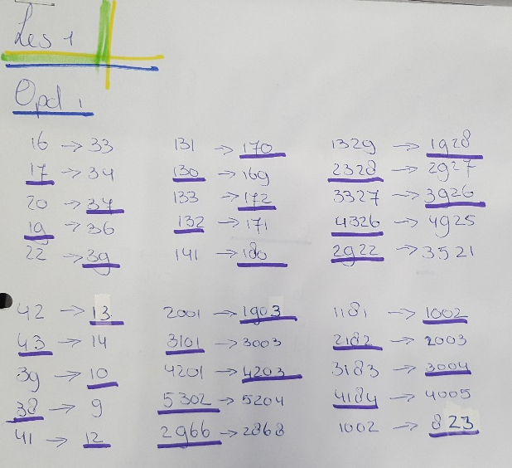
Opdracht 1
Handig rekenen:
Van 16 naar 17 = +1 , daarom 33+1=34
Van 16 naar 20 = +4 , daarom 33+4=37
Van 20 naar 19 = -1 , daarom 37-1=36
Etc.
Maak het jezelf niet te moeilijk!

Slide 7
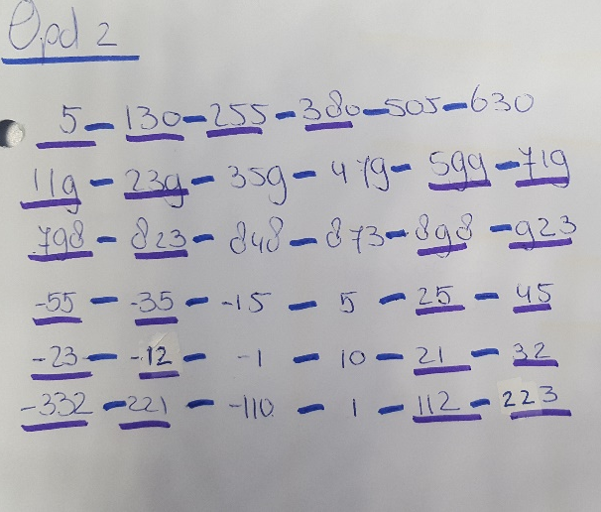
Opdracht 2
Maak de rijen af.
1e rij +125
2e rij +120
3e rij +20
4e rij +11 handig: +10 en dan +1
5e rij +111 handig: +100, dan +10 en daarna +1

Slide 8
Handig rekenen
Bij een som als 2,14 – 2,29 is het handig als je denkt aan geld.
Dat is altijd handig bij min-sommen.
Alleen 25- -3 = 25 + 3
3 x 0,9 = Maak alles tien x zo groot : 30 x 9=
Deel daarna het antwoord weer door 10
- Bij breuken boven x elkaar en onder x elkaar.

Slide 9
Handig rekenen
Voor meer tips zie de filmpjes op de site:
www.rekenen-rotterdam-3f.jouwweb.nl

Slide 10
Verder werken
Maak verder van les 1
10 , 11, 15, 20-23

Slide 11
Vandaag
Heb je het hoofdrekenen weer even geactiveerd?
12,5 x 6,5 =
Weet je weer de meeste rekenregels?
Zo niet kijk dan op de site!

